Slide 1

স্বাগত

Slide 2
পরিচিতি
পাঠ পরিচিতি -
শ্রেণিঃ ৬ষ্ঠ শ্রেণি
বিষয়ঃ বিজ্ঞান
অধ্যায়ঃ ৬ষ্ঠ
বিষয়বস্তুঃ সংবেদী অঙ্গ
পাঠঃ ১-৩
সময়ঃ ৪০ মিনিট
শিক্ষক পরিচিতি
মোঃ আলাউদ্দীন
সিনিয়র সহকারী শিক্ষক
কর্পূরকাঠী ইসলামিয়া মাঃ বিঃ
বাউফল, পটুয়াখালী
E-mail: alauddinkihs@gmail.com
Mobile No. 01724316948

Slide 3


Slide 4
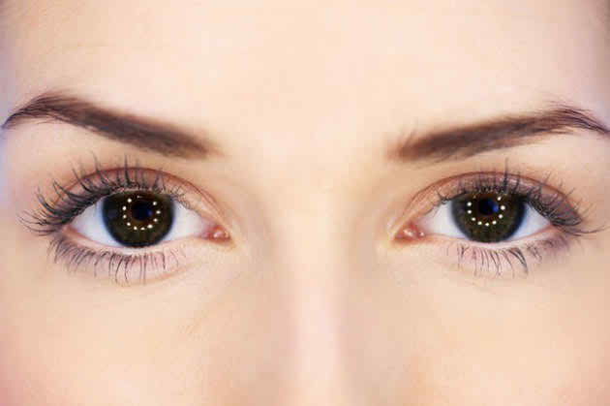

Slide 5
আজকের পাঠ
চোখ

Slide 6
শিক্ষনফল
কনজাংটিভা কী তা বলতে পারবে
লেন্স কীভাবে দেখতে সাহায্য করে তা ব্যাখা করতে পারবে
চোখের যত্ন সম্পর্কে বর্ণনা করতে পারবে।

Slide 7
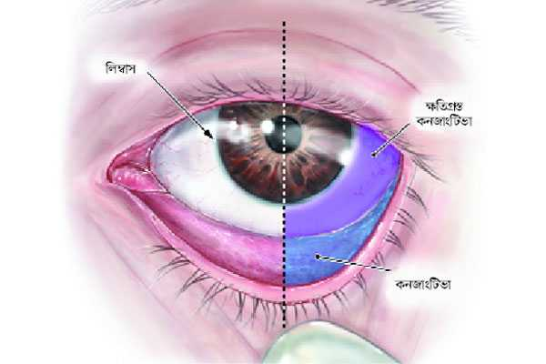
কনজাংটিভা
চোখ খুললেই চোখের যে অংশটুকু আমরা দেখতে পাই ,সে অংশটুকু একটা পাতলা পর্দা দিয়ে ঢাকা থাকে তার নাম কনজাংটিভা ।

Slide 8
একক কাজ
কনজাংটিভা কী ?

Slide 9
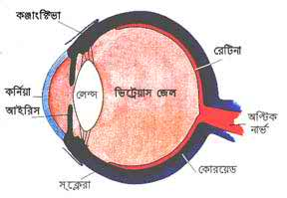

Slide 10
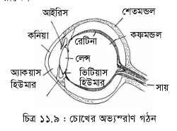
কর্নিয়ার পিছনে কালো গোলাকার পর্দা থাকে।একে আইরিশ বলে।
স্ক্লেরার সামনের চকচকে অংশটি হলো কর্নিয়া।
রেটিনা অক্ষিগোলকের সবচেয়ে ভিতরের স্তর।এটি একটি আলোক সংবেদি স্তর।
বাইরের পরিবেশ থেকে পাওয়া বস্তুর আকৃতির একটি ক্ষুদ্র ও উল্টো প্রতিবিম্ব রেটিনার উপর সৃষ্টি করে।

Slide 11
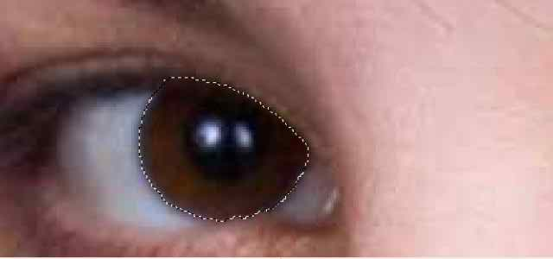
তীর চিহ্ন অংশটির নাম কী?
স্ক্লেরা
পিউপিল
চোখের অক্ষিগোলকের বাইরের সাদা ,শক্ত, ও পাতলা স্তরটি হলো স্ক্লেরা ।
আইরিশের মাঝখানে একটি ছিদ্র থাকে,তাকে পিউপিল বলে।
কোন আলোকিত বস্তু হতে আলো চোখে পড়লে, চোখের পিউপিল দিয়ে তা রেটিনায় আপতিত হয়।

Slide 12
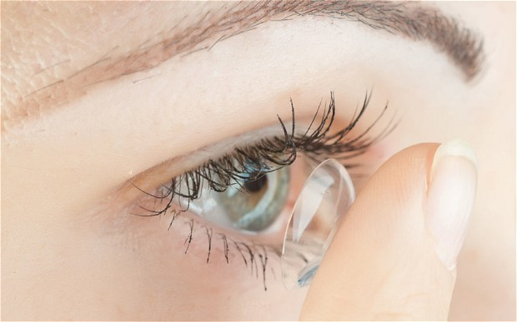
কৃত্রিম লেন্স
পিউপিলের পিছনে একটি দ্বিউত্তল লেন্স থাকে। লেন্সটির মাঝখানের দুই দিক উঁচু আর আগাটা সরু। লেন্সটি এক বিশেষ ধরনের সিলিয়ারি পেশি দ্বারা আটকানো থাকে। এদের সংকোচন ও প্রসারণ দরকার মতো লেন্সের আকৃতি পরিবর্তন করতে পারে।

Slide 13
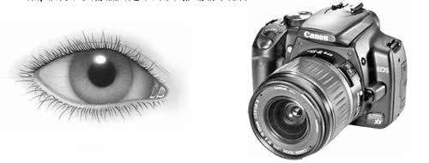
চোখ একটি ক্যামেরা।

Slide 14
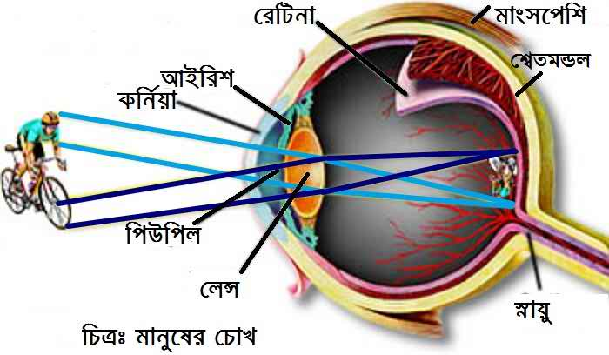

Slide 15
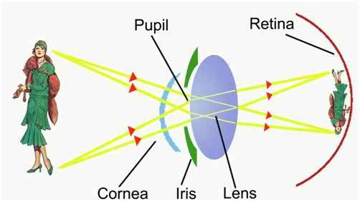
যখন কোনো আলোকিত বস্তু হতে আলো চোখে পড়ে তখন তা পিউপিল দিয়ে লেন্সে আপতিত হয়। লেন্স তখন ঐ বস্তুর একটি ক্ষুদ্র ও উল্টো প্রতিবিম্ব রেটিনার উপর সৃষ্টি করে,তখন আলোর এ উদ্দিপনা অপ্টিক স্নায়ুর সাহায্যে মস্তিষ্কে পৌছে।মস্তিষ্ক রেটিনার সৃষ্ট উল্টো প্রতিবিম্বকে পুনরায় উল্টে দেয় ফলে আমরা বস্তুটিকে দেখতে পাই।

Slide 16
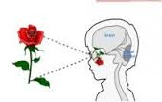

Slide 17
জোড়ায় কাজ
লেন্সের কাজ লিখ

Slide 18


হাত দিয়ে চোখ না চোলকানো
চোখে পানি দেওয়া এবং নরম কাপড় ব্যবহার করা

Slide 19

রঙ্গিন ফল ও শাকসবজি খাওয়া

Slide 20
দলীয় কাজ
চোখের যত্ন সম্পর্কে লিখ।

Slide 21
মূল্যায়ন
১) কোনটি চোখের আকৃতি রক্ষা করে?
ক) আইরিশ খ) স্ক্লেরা গ) কর্ণিয়া ঘ) কোরয়েড।
২) অক্ষিগোলকের বাইরের সাদা শক্ত ও পাতলা স্তরটির নাম কী?
ক) কর্ণিয়া খ) স্ক্লেরা গ) আইরিশ ঘ) কোরয়েড।
৩) চোখের গুরুত্বপূর্ণ অঙ্গ-
ক) কর্ণিয়া খ) লেন্স গ) রেটিনা ঘ) সবগুলো।
৪) আমাদের চোখ নিচের কোনটির মতো?
ক) অনুবিক্ষণ যন্ত্র খ)দূরবীক্ষন যন্ত্র গ)ছোট ক্যামেরা ঘ)প্রিজম।
৫) চোখকে ধূলাবালি থেকে রক্ষা করে-
ক) কনজাংটিভা খ) অক্ষিগোলক গ) রেটিনা ঘ) চোখের পাতা।

Slide 22
বাড়ির কাজ
চোখের ৫ টি কাজ ও রোগ লেখ।

Slide 23

ধন্যবাদ

